Slide 1
Презентация
«Создание панно из полимерной глины»
Педагог: Гамова Н.Н.
МБОУ ДОД ДЮЦ
г. Гурьевска

Slide 2
Основные свойства
Полимерная глина — это пластичная масса, по внешнему виду и на ощупь напоминает пластилин, обладает характерным травяным запахом. Для придания пластичности используют пластификаторы, которые целиком впитываются в основной материал при нагреве от 100 до 130 °C (в домашних условиях изделия «выпекают» в духовке). В результате материал теряет пластичность и способность менять форму. Отвердевшие изделия могут быть раскрашены акриловыми и прочими красками, склеены между собой и с другими материалами.
Полимерные глины выпускают как бесцветными, так и предварительно окрашенными. У различных производителей существуют линейки полимерных глин со специальными эффектами: металлик, полупрозрачный, блестящий, цвет камня, светящийся в темноте.
Некоторые производители изготавливают также жидкую полимерную глину - это прозрачный гель, который, аналогично обычной полимерной глине, твердеет при запекании. Жидкая полимерная глина используется в качестве клеящего вещества, а также как эмаль, застеклитель и маскирующий состав. Также с помощью жидкой полимерной глины возможно скопировать изображение, нанесённое на бумагу.

Slide 3
История
Появление полимерной глины в широкой продаже началось в 1964 году, когда появилась торговая марка Fimo. В начале 1930-х, в Германии инициативная женщина Фифи Ребиндер разработала и выпустила глину, которую назвала Фифи Мозаик. Глина была предназначена для изготовления голов кукол. В 1964 году Ребиндер продала формулу этой глины Эберхарду Фаберу (Eberhard Faber), который «развил» ее во всемирно известную в настоящее время марку ФИМО (Fimo).
В то же время другие производители разрабатывали продукт, очень похожий на Фимо. в конце 1950-х, в Аргентине итальянка Моника Рэста использовала глину, которая называлась Лиммо (Limmo). Лиммо также была разработана немецкой компанией, но не Эберхардом Фабером. Вероятным производителем скорее всего был Рудольф Рейзер, который придумал глины «Формелло» (Formello) и «Моделло» (Modello).
В те времена пластика использовалась для кукол, и моделирования миниатюр для КУКОЛЬНЫХ ДОМОВ (Doll’shouse). Поскольку пластика получила широкое распространение, то ее можно было купить в игрушечных магазинах. Пьер Воулкос заказывал пластику Фимо из магазина в Германии в 1970. Тони Хаджес, который жил в Европе, еще будучи ребенком открыл для себя Фимо, Кэтлин Дастин познакомилась с Фимо, когда ходила в колледж за границей.

Slide 4
Инструменты для работы с пластиком
Рабочая поверхность - может быть стеклянной, пластмассовой, желательно большого размера – это в идеале. Не рекомендуется работать на камне, если дома холодно пластике не понравится каменная холодная плита. Дерево не желательно. Возможно, вам понадобится и вощеная бумага, ее используют для раскатывания без прилипания.
Лезвия- канцелярский нож, кухонный нож, одиночное лезвие подходят для работы с полимерной глиной. Очень важно, чтобы лезвие было очень острым, тогда ваши изделия (особенно, «колбаски для украшений») не будут деформироваться при резке.
Иногда для резки и подготовки пластики к работе используют кухонный комбайн
Наждачная бумага - используется для сглаживания неровностей, швов, отпечатков пальцев с готового изделия (читайте статью, как убрать отпечатки пальцев с изделия). Также, может быть использована для придания фактуры не запеченному изделию (например, апельсиновая корка).
Замша - используется для придания готовым изделиям сияющей поверхности.
Длинная игла (спица)- используется для проделывания отверстий в бусинах.
Клей ПВА – предназначен для склеивания фрагментов пластики.

Slide 5
Подготовка к работе
Очень важно хорошо размять пластику, превратить холодную массу в теплую, гладкую структуру. Пластика хороша поддается теплу рук, поэтому не пожалейте времени на подготовку пластики к работе.
Не допускайте, чтобы на полимерную глину попадали солнечные лучи. От этого она начинает крошится, медленно превращаясь в камень. Особенно Фимо Классик (Fimo Classic) сильнее всего подвержен такому переходу.
Для детского творчества лучше всего использовать Фимо Софт (Fimo Soft) или Скальпей - это семейство мягких пластиков.
Чтобы облегчить себе работу с Фимо Классик смешивайте его с FIMO MixQuick, это специально разработанная смесь, белого цвета, которая не изменяет цвет основы.
Не рекомендуется разминать пластику одним большим куском, начните с небольшого кусочка, по мере разминания добавляя новые. Так у вас не будет мозолей.
Подготовьте следующие материалы и инструменты: доска (стеклянная лучше всего) - это будет рабочей поверхностью, салфетки влажные - протирать руки, поверхность от пыли, и загрязнений от темных цветов пластики, нож канцелярский, стеклянная палочка для раскатывания (многие катают, чем могут), специальная машинка для раскатки (pasta машинка) - это то, без чего трудно обойтись тем, кто увлекается украшениями.

Slide 6
Техника безопасности при работе с полимерной глиной
Будьте осторожны, когда используете лезвия при работе с пластикой. Практически, каждый проект подразумевает использование того или иного острого предмета.
Всегда режьте «от себя».
Для полимерной глины должен быть отдельный нож.
Мойте руки после того, как вы работали в пластикой.
Никогда не запекайте полимерную глину в микроволновой печи.
Никогда не запекайте полимерную глины выше той температуры, которая указана на упаковке производителем. Если по каким-то причинам вы перепекли изделие, незамедлительно выключите духовку, откройте дверь и окна на кухне и покиньте кухню, как можно быстрее. Не возвращайтесь до того, пока пары окончательно не выветриться. Если вы почувствовали себя нехорошо, сразу же обратитесь к врачу.
Вся еда, оставленная открытой на кухне при перегреве пластики, должна быть выброшена.
Вымойте духовку после запекания в ней полимерной глины.

Slide 7
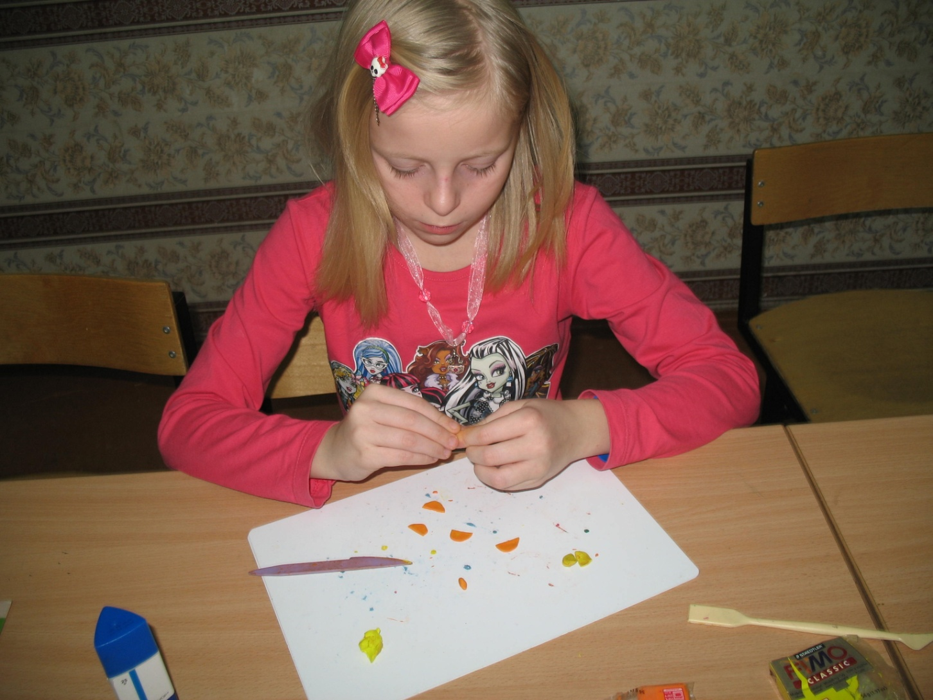
За работой учащаяся
МБОУ ДЮЦ г. Гурьевска

Slide 8
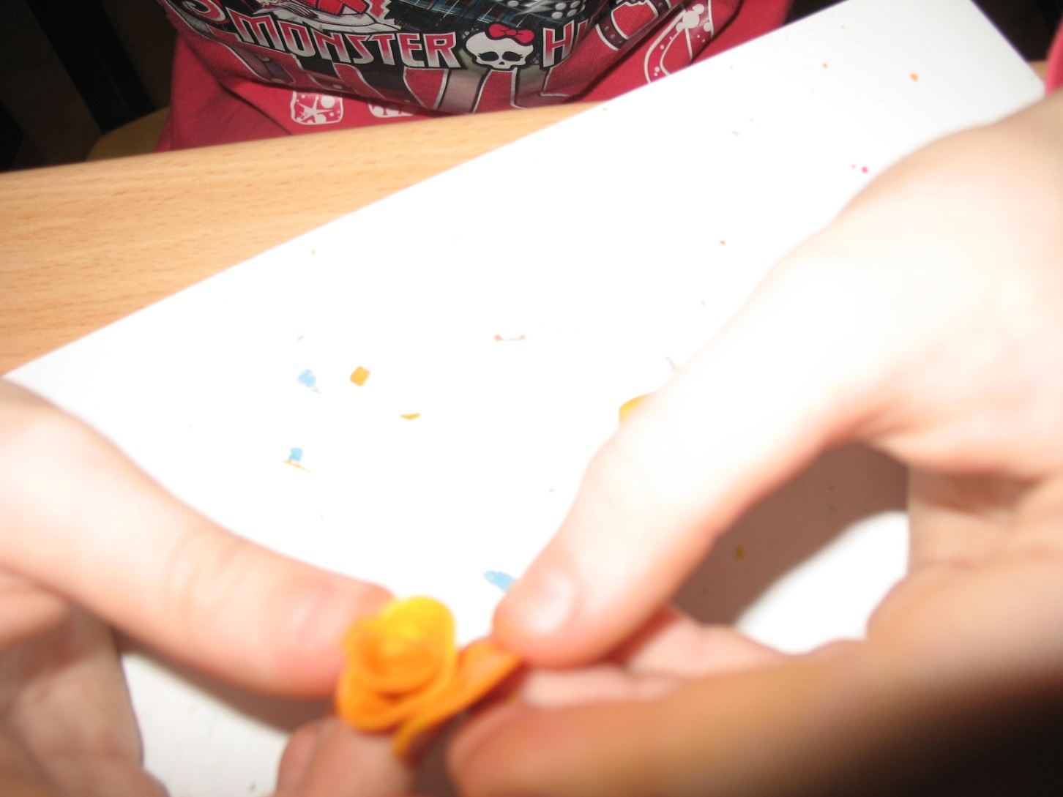
Лепка роз

Slide 9
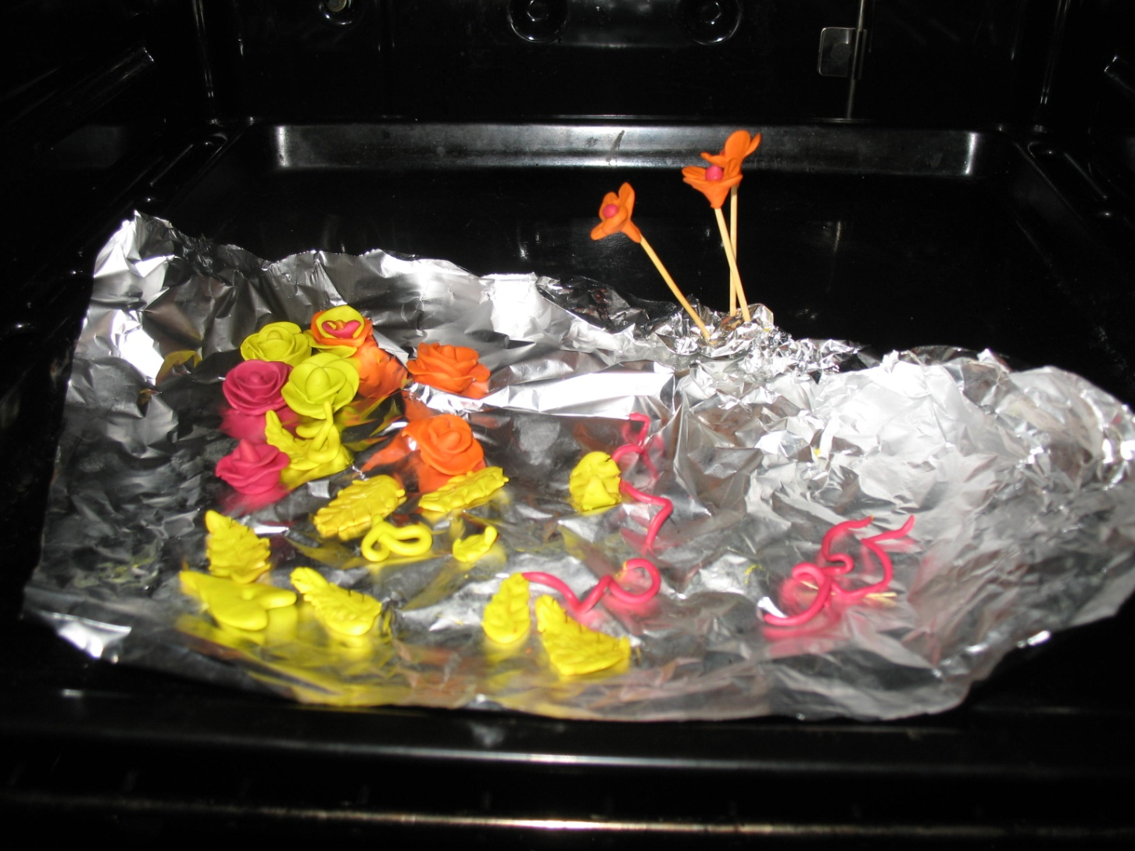
Запекание в духовке

Slide 10
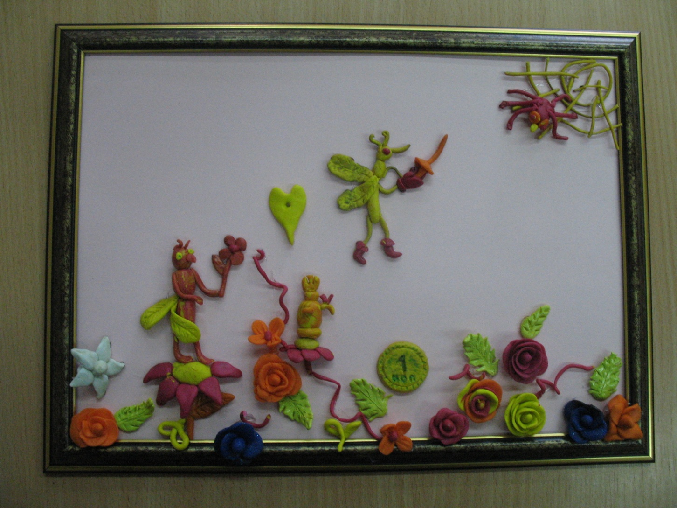
Панно «Муха Цокотуха»

